Slide 1
Thứ năm ngày 18 tháng 1 năm 2024
Tiếng Việt:

Slide 2
KHỞI ĐỘNG

Slide 3
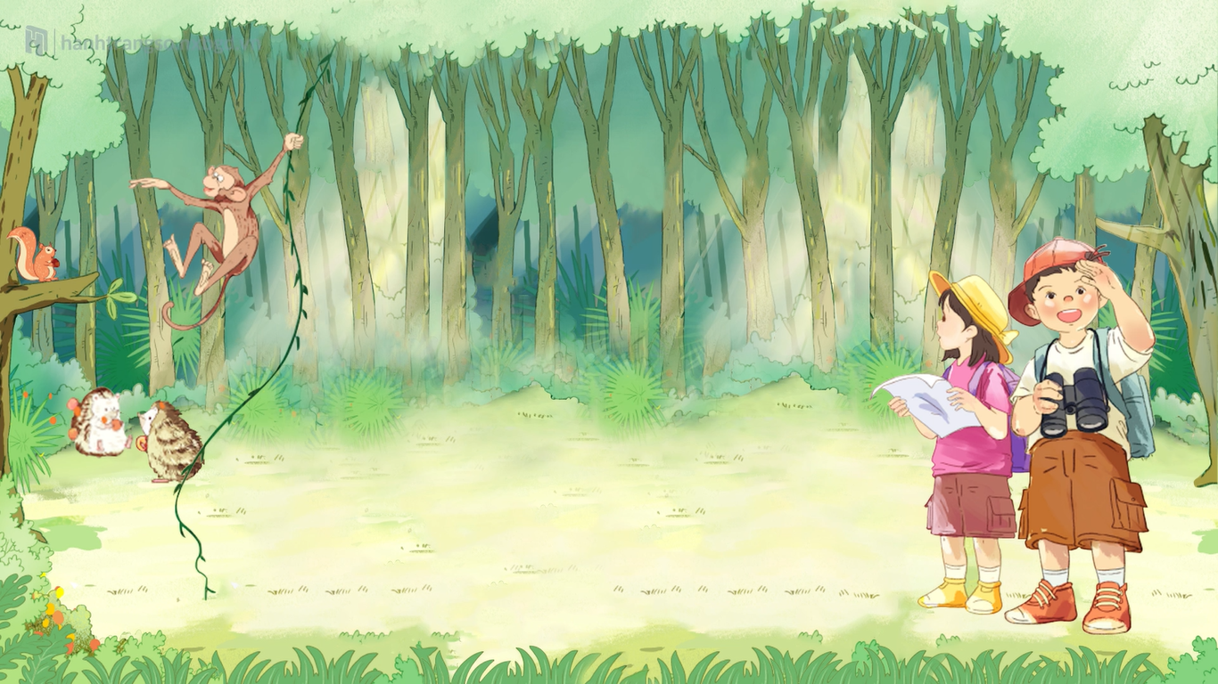

Slide 4
Thứ năm ngày 18 tháng 1 năm 2024
Tiếng Việt: Mưa (tiết 3)

Slide 5
Luyện tập
Mở rộng vốn từ về các hiện tượng tự nhiên;
Câu cảm, câu khiến
Notes:
Tác giả bộ ppt Toán + TV3: Phan Thị Linh – Đà Nẵng
Sđt lh: 0916.604.268
+ Zalo: 0916.604.268
+ Facebook cá nhân: https://www.facebook.com/nhilinh.phan/
+ Nhóm chia sẻ tài liệu: https://www.facebook.com/groups/443096903751589
Hãy liên hệ chính chủ sản phẩm để được hỗ trợ và đồng hành trong suốt năm học nhé!

Slide 6
1. Xếp các từ ngữ dưới đây vào nhóm thích hợp.
mưa
nóng
gió
xối xả
mát rượi
nắng
bão
lũ
hạn hán
lạnh
nứt nẻ
chói chang
Từ ngữ chỉ hiện tượng tự nhiên | Từ ngữ chỉ đặc điểm
mưa
mát rượi
hạn hán
nóng
nắng
lạnh
gió
nứt nẻ
bão
xối xả
lũ
chói chang
Notes:
Click vào từng ô chứa từ ngữ

Slide 7
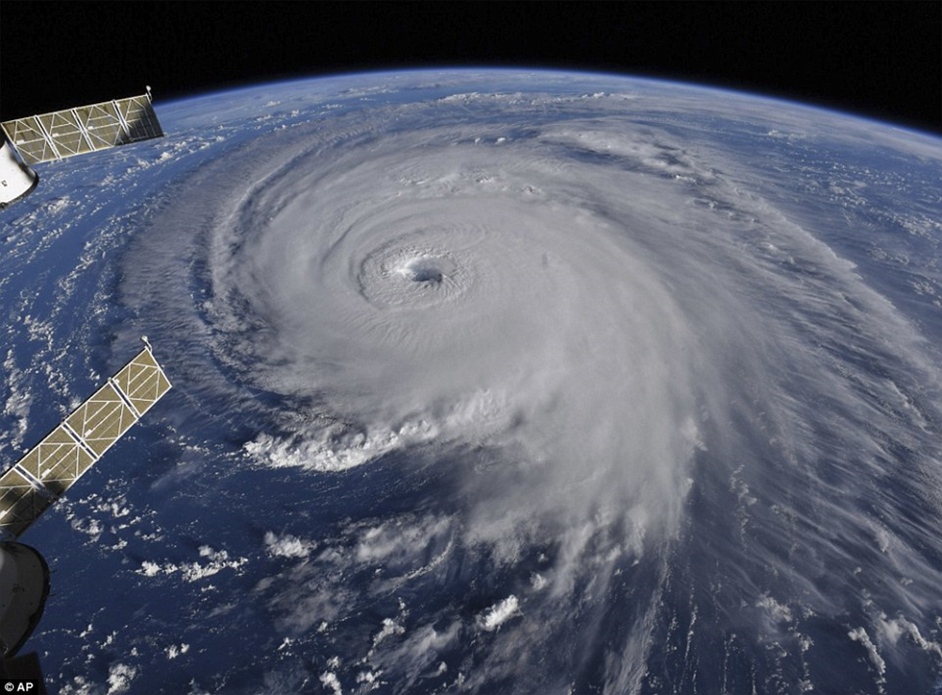
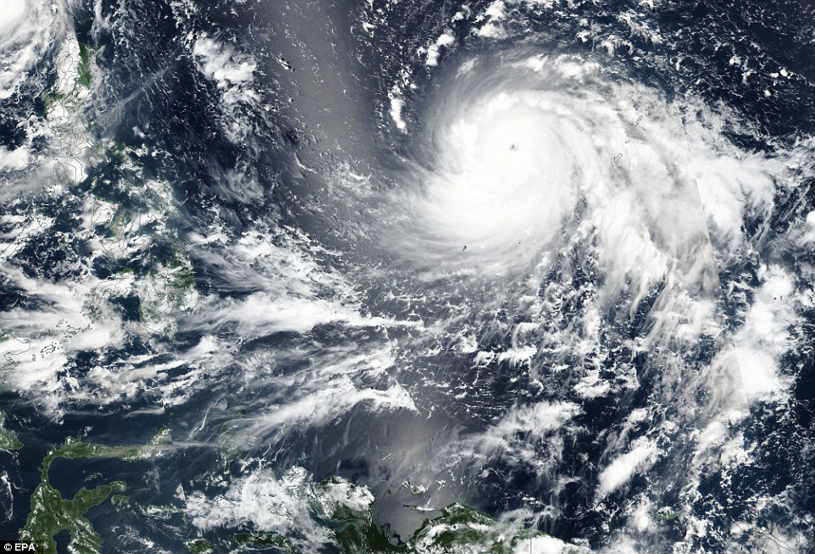
Mùa mưa bão nước ta thường bắt đầu khoảng tháng 5-6 tại miền Bắc, tháng 9-12 ở miền Trung. Trong đó, các thời gian tháng 9, 10, 11 là thường hay xảy ra nhiều cơn bão nhất.
Bão là trạng thái nhiễu động của khí quyển và là một loại hình thời tiết xấu (thời tiết khắc nghiệt hay còn gọi là cực đoan). Bão chỉ xuất hiện trên các vùng biển nhiệt đới hoặc đại dương nhiệt đới thường có gió mạnh và mưa lớn.

Slide 8
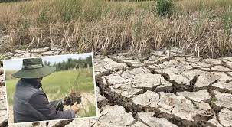
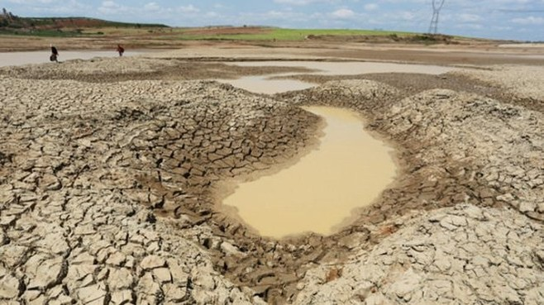
Hạn hán là hiện tượng tự nhiên được coi là thiên tai do thiếu hụt nước trong 1 thời gian kéo dài nhiều tháng, hoặc nhiều năm ở một khu vực nào đó.

Slide 9
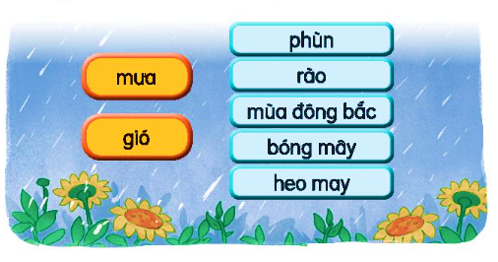
2. Ghép thẻ chữ để gọi tên các loại mưa và gió.

Slide 11
Thời tiết luôn có sự thay đổi theo mùa hoặc theo từng thời điểm trong ngày, đó có thể là mưa, nắng, hạn hán, bão, lũ, gió, băng tuyết,…
Mỗi loại thời tiết sẽ mang những đặc điểm đặc trưng như nắng thì khô hạn, nóng, chói chang; mưa thì mát mẻ, ẩm ướt; gió thì mát mẻ, lạnh, hoặc khô hanh ; lũ thì dữ dội, ào ào; băng tuyết thì lạnh;…
Chúng ta cần sử dụng các từ ngữ chỉ đặc điểm sao cho phù hợp với mỗi loại thời tiết.

Slide 12
3. Xếp các câu dưới đây vào kểu câu thích hợp.
Sắp mưa rồi, con cất quần áo đi!
Trời ơi! Nóng quá!
Gió thổi mát quá!
Hãy đội mũ khi đi ra ngoài trời nắng!

Slide 13
3. Xếp các câu dưới đây vào kểu câu thích hợp.
Trời ơi! Nóng quá!
Sắp mưa rồi, con cất quần áo đi!
Gió thổi mát quá!
Hãy đội mũ khi đi ra ngoài trời nắng!
Dấu hiệu nhận biết câu cảm:
Dấu hiệu nhận biết câu khiến:
“hãy”
- “Trời ơi”,
“quá”
- “đi”,
- Bộc lộ cảm xúc, cảm nhận
- Yêu cầu hoặc sai khiến
Notes:
Dấu hiệu nhận biết về hình thức và nội dung

Slide 14
EM CẦN NHỚ NHỮNG GÌ CHO
BÀI HỌC HÔM NAY?

Slide 15
Thời tiết luôn có sự thay đổi theo mùa hoặc theo từng thời điểm trong ngày, đó có thể là mưa, nắng, hạn hán, bão, lũ, gió, bằng tuyết,…
Mỗi loại thời tiết sẽ mang những đặc điểm đặc trưng như nắng thì khô hạn, nóng, chói chang; mưa thì mát mẻ, ẩm ướt; gió thì lạnh, khô hanh hoặc mát mẻ; lũ thì dữ dội, ào ào; băng tuyết thì lạnh;…
Chúng ta cần sử dụng các từ ngữ chỉ đặc điểm sao cho phù hợp với mỗi loai thời tiết.

Slide 16
Dấu hiệu nhận biết câu cảm:
Dấu hiệu nhận biết câu khiến:
- Hình thức: trong câu có các từ ngữ như: Trời ơi, ôi, thật là,…
- Hình thức: trong câu có các từ ngữ như: hãy, đi,…
- Nội dung: yêu cầu hoặc sai khiến.
- Nội dung: bộc lộ cảm xúc, cảm nhận.

Slide 17
VẬN DỤNG
MỞ RỘNG
Nói về thời tiết và đặc điểm của thời tiết hôm nay.

Slide 18
DẶN DÒ

